Slide 1
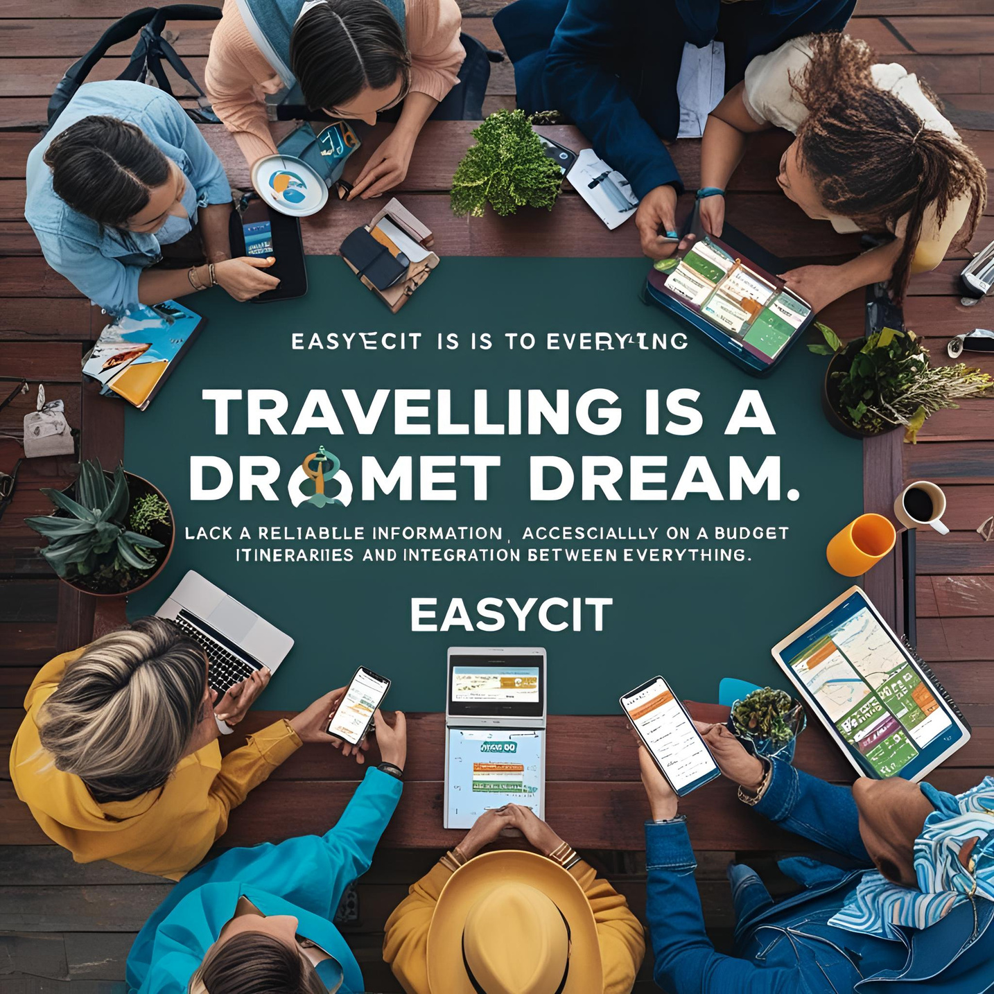

EASYCIT É PARA TODOS!
viajar é um aprendizado
de vida! minha terapia!
FALTA DE INFORMAÇÃO, ACESSIBILIDADE AO SEU BOLSO, ETINERÁRIOS CONFIÁVEIS, E INTEGRAÇÃO COM TUDO E TODOS

Slide 2
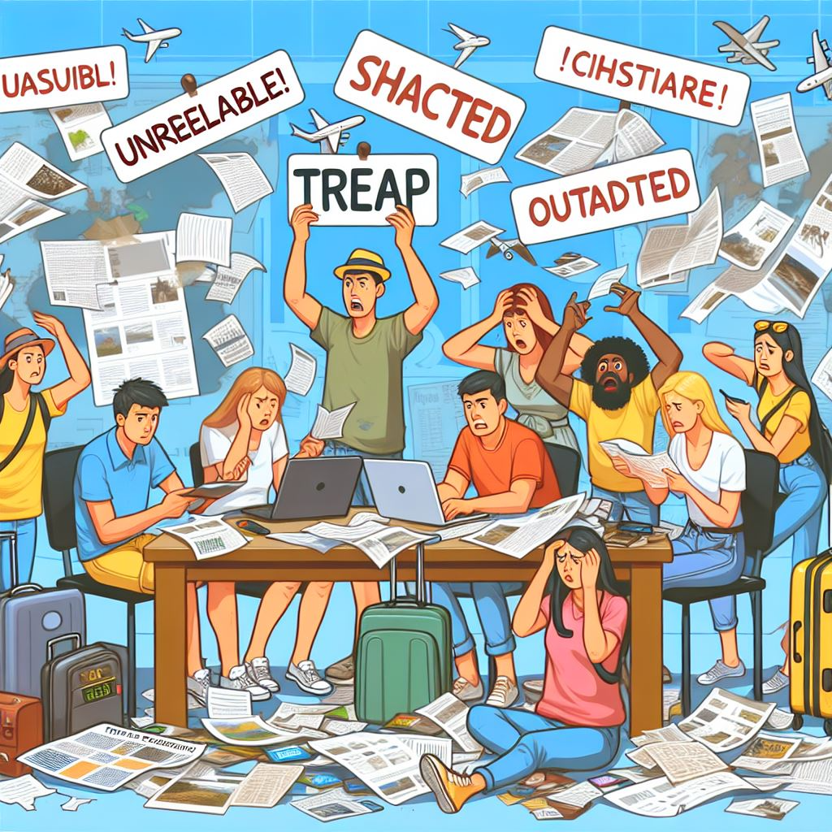
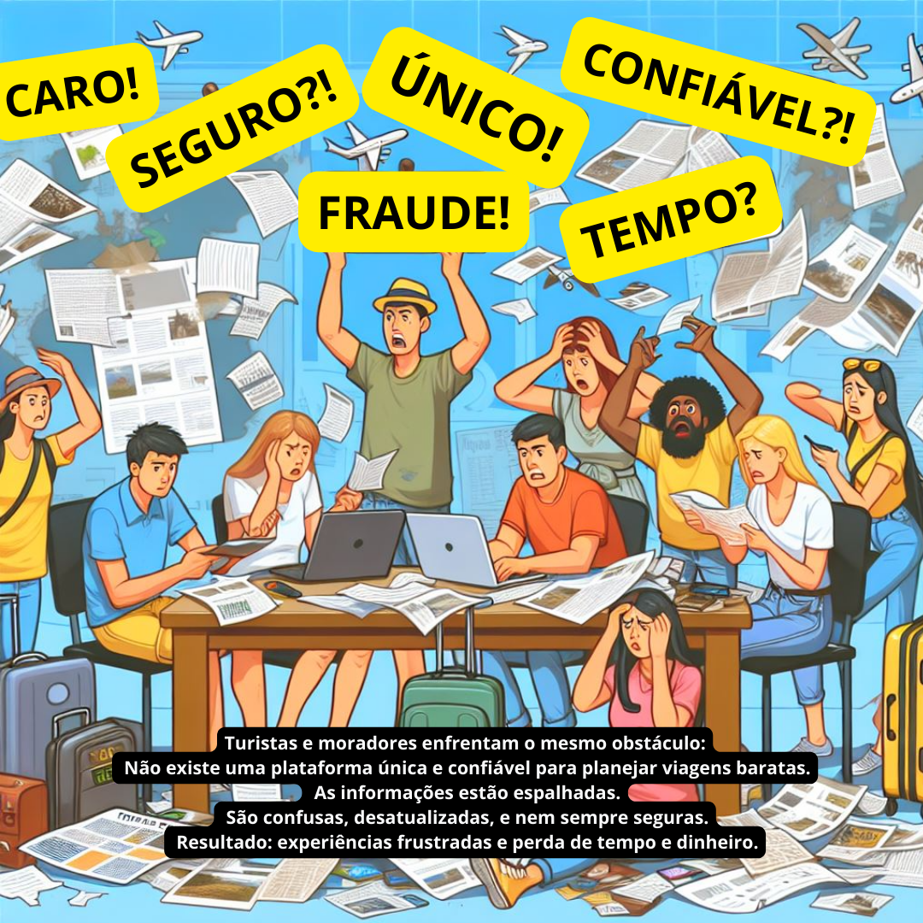
CARO!
ÚNICO!
CONFIÁVEL?!
SEGURO?!
FRAUDE!
TEMPO?
Turistas e moradores enfrentam o mesmo obstáculo:
Não existe uma plataforma única e confiável para planejar viagens baratas.
As informações estão espalhadas.
São confusas, desatualizadas, e nem sempre seguras.
Resultado: experiências frustradas e perda de tempo e dinheiro.

Slide 3
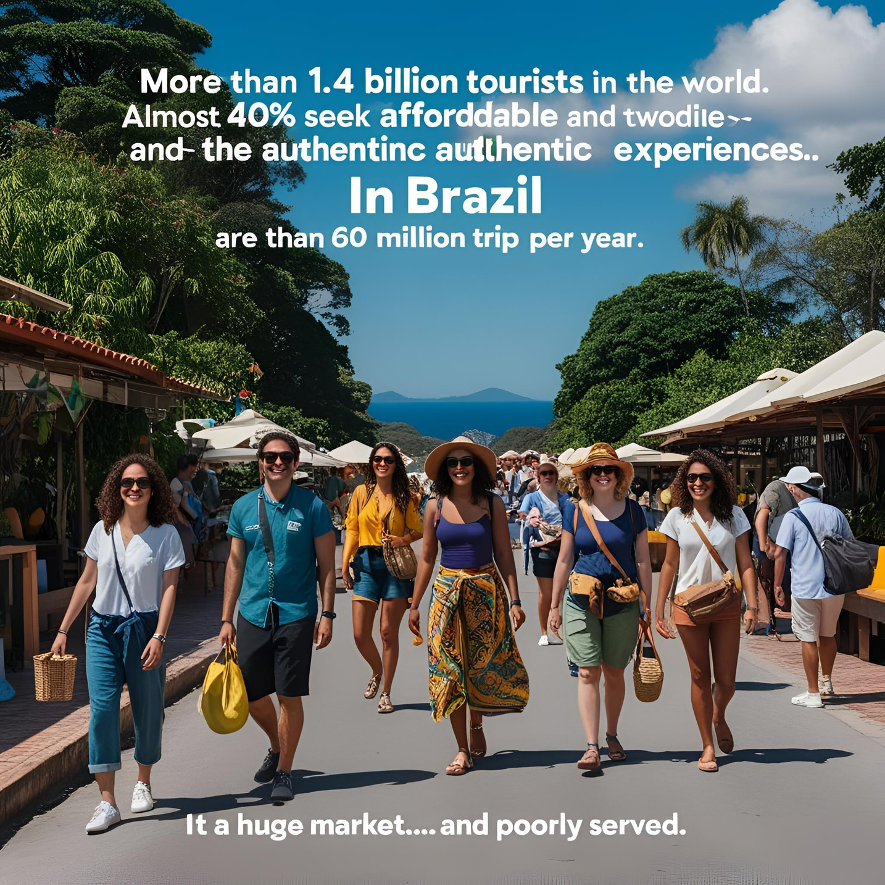
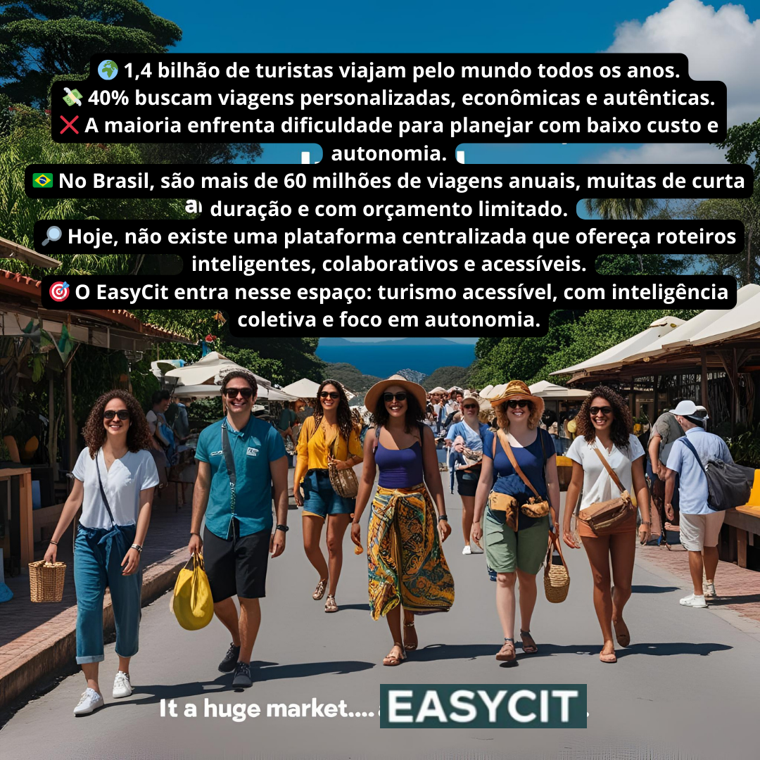

🌍 1,4 bilhão de turistas viajam pelo mundo todos os anos.
💸 40% buscam viagens personalizadas, econômicas e autênticas.
❌ A maioria enfrenta dificuldade para planejar com baixo custo e autonomia.
🇧🇷 No Brasil, são mais de 60 milhões de viagens anuais, muitas de curta duração e com orçamento limitado.
🔎 Hoje, não existe uma plataforma centralizada que ofereça roteiros inteligentes, colaborativos e acessíveis.
🎯 O EasyCit entra nesse espaço: turismo acessível, com inteligência coletiva e foco em autonomia.

Slide 4
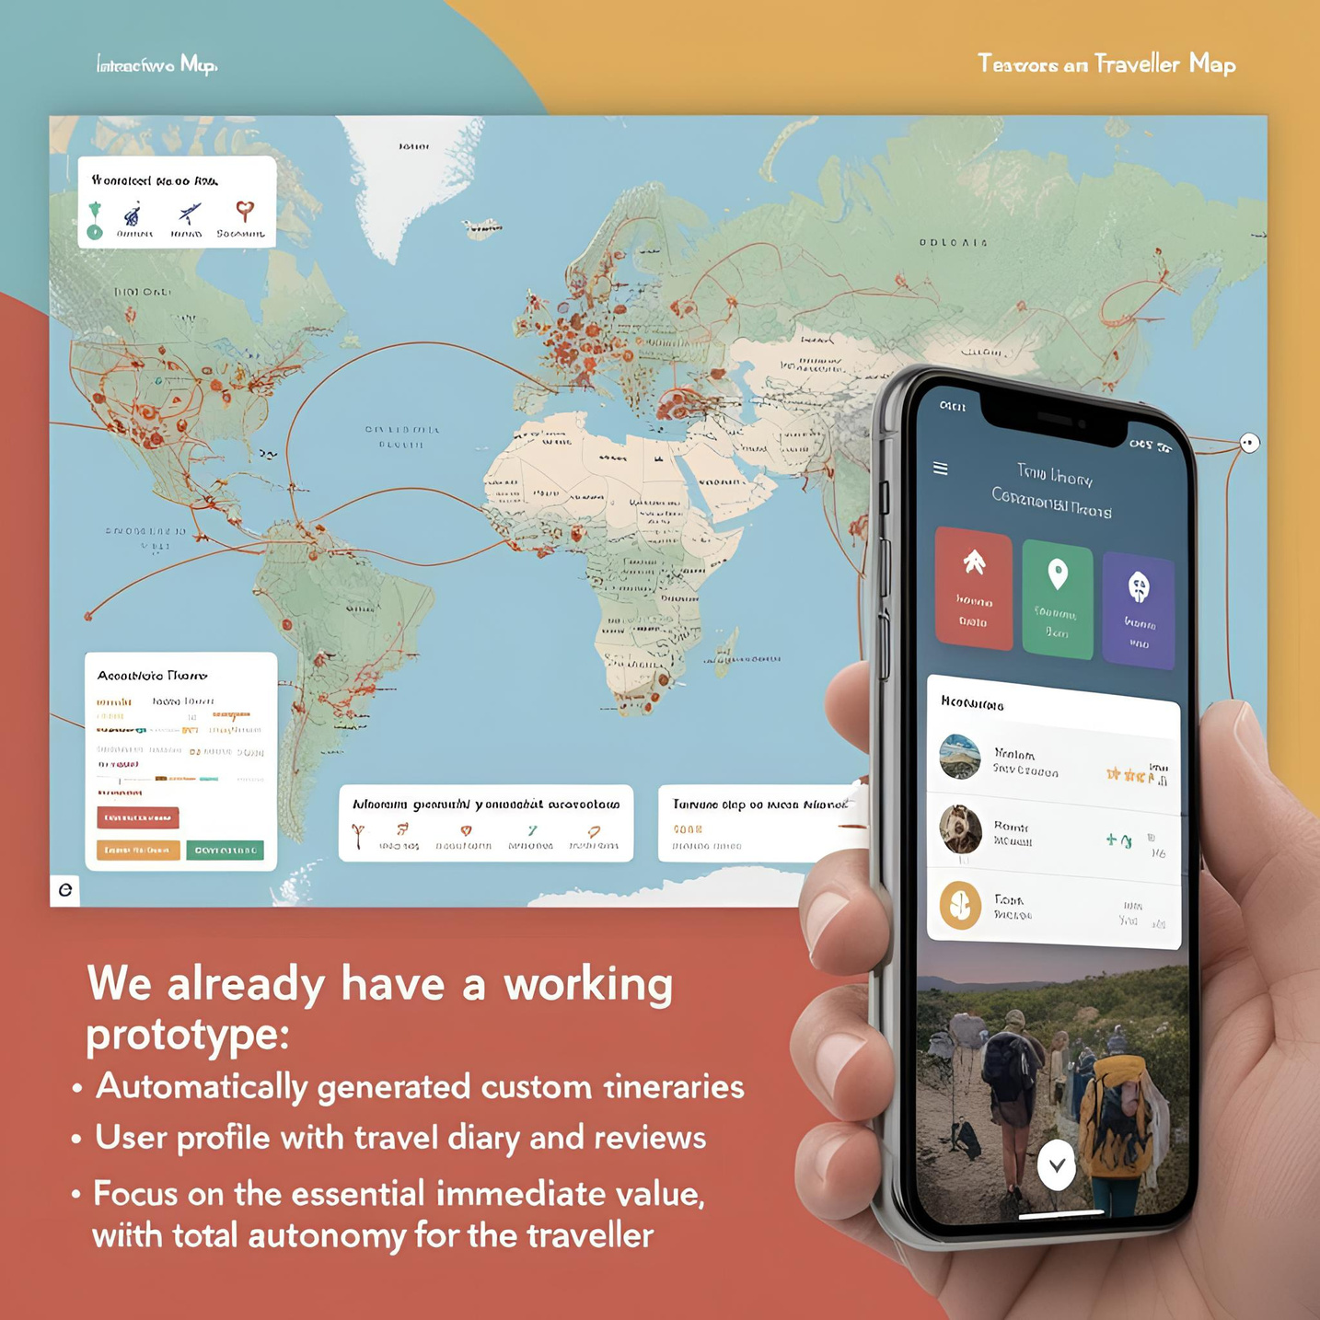
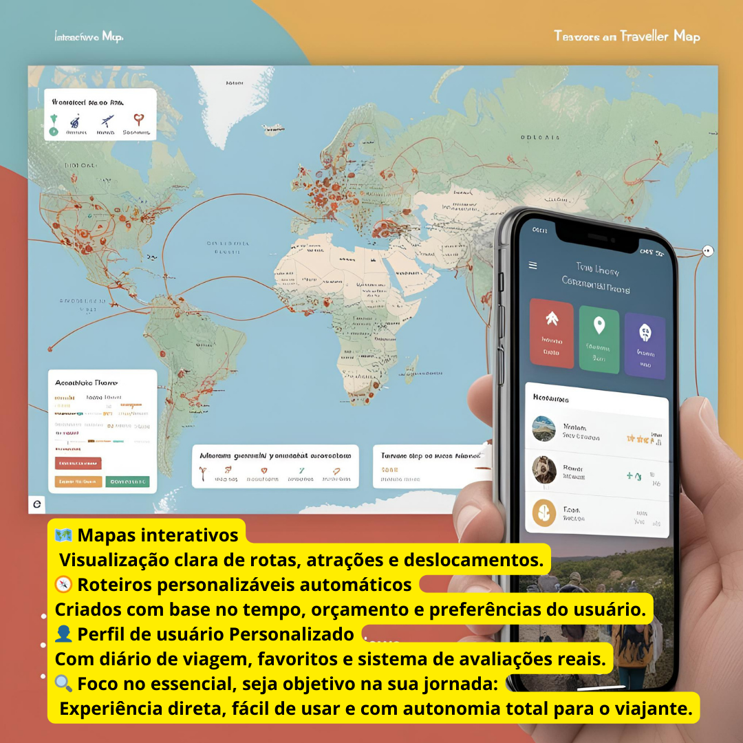
🗺️ Mapas interativos
Visualização clara de rotas, atrações e deslocamentos.
🧭 Roteiros personalizáveis automáticos
Criados com base no tempo, orçamento e preferências do usuário.
👤 Perfil de usuário Personalizado
Com diário de viagem, favoritos e sistema de avaliações reais.
🔍 Foco no essencial, seja objetivo na sua jornada:
Experiência direta, fácil de usar e com autonomia total para o viajante.

